Slide 1

智能报销使用
说明
河南理工大学财务处
2025年8月20日

Slide 2
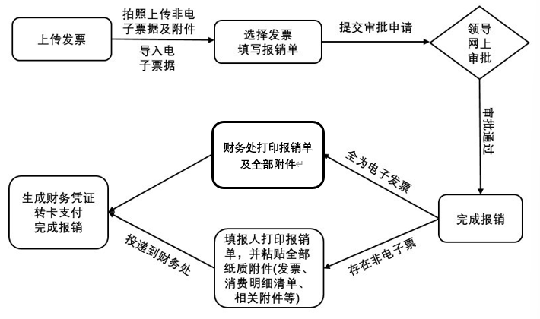
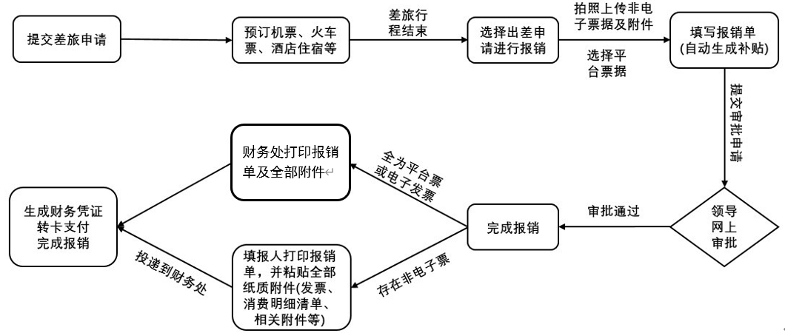
智能报销主要业务流程
智能报销业务流程
差旅平台业务流程

Slide 3
智能报销形成的特点及优势
OCR自动识别票据
02
01
通过“光学字符识别”技术实现了票据自动识别、自动验真、自动匹配票据类型，教职工无需手动认证发票
票据信息自动汇总
02
票据金额计算汇总，财务数据自动校正，免去计算烦恼
差旅行程自动汇总
03
根据出差情况自动计算应发补贴，自动辅助填报
01

Slide 4
智能报销形成的特点及优势
审批流程线上运转
02
04
填报后自动进入线上审核流，真正做到“让数据多跑路，让师生少跑腿”
“差旅平台”垫付资金
05
通过“差旅平台”购买机票、火车票、住宿票，平台先行垫付资金，完成报销系统可自动冲销垫付费用，减少教职工资金占用。平台会自动向购票人推送机票、住宿票
部分业务实现“零投递”
01
06
部分业务改变以往预约单需要线下投递情况，选择委托财务打印，由财务人员直接打印入账，真正实现“零投递“。

Slide 5
PART 1
登 录 系 统

Slide 6
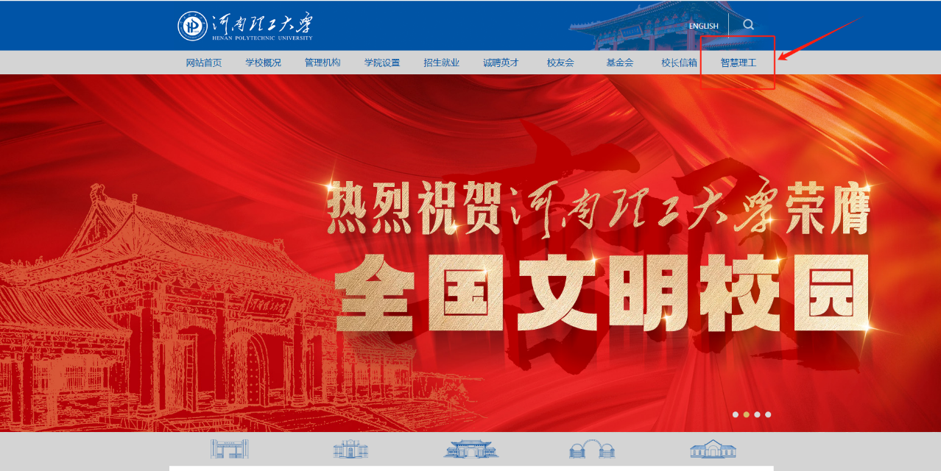
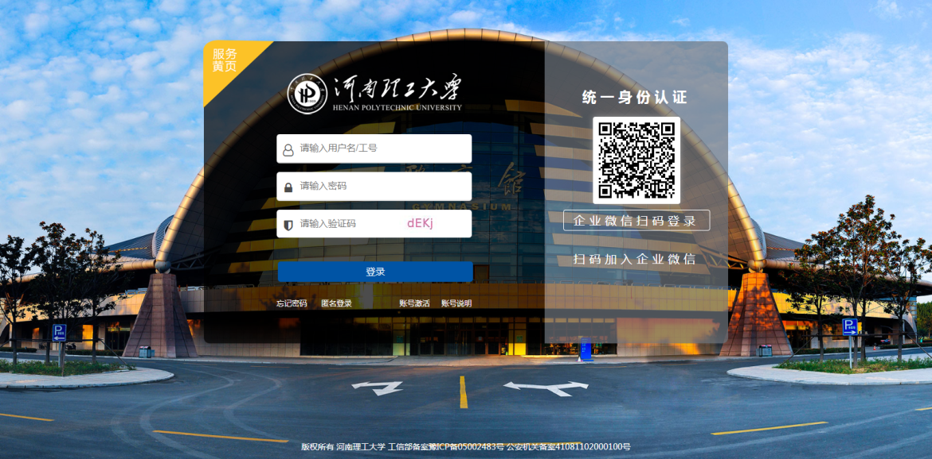
登录系统
1.桌面端。使用Google、360极速浏览器访问学校主页或财务处网站登录财务综合信息门户。（复翼系统开发基于谷歌浏览器，兼容性更好）
（1）从智慧理工登录
（2）完成统一身份认证

Slide 7
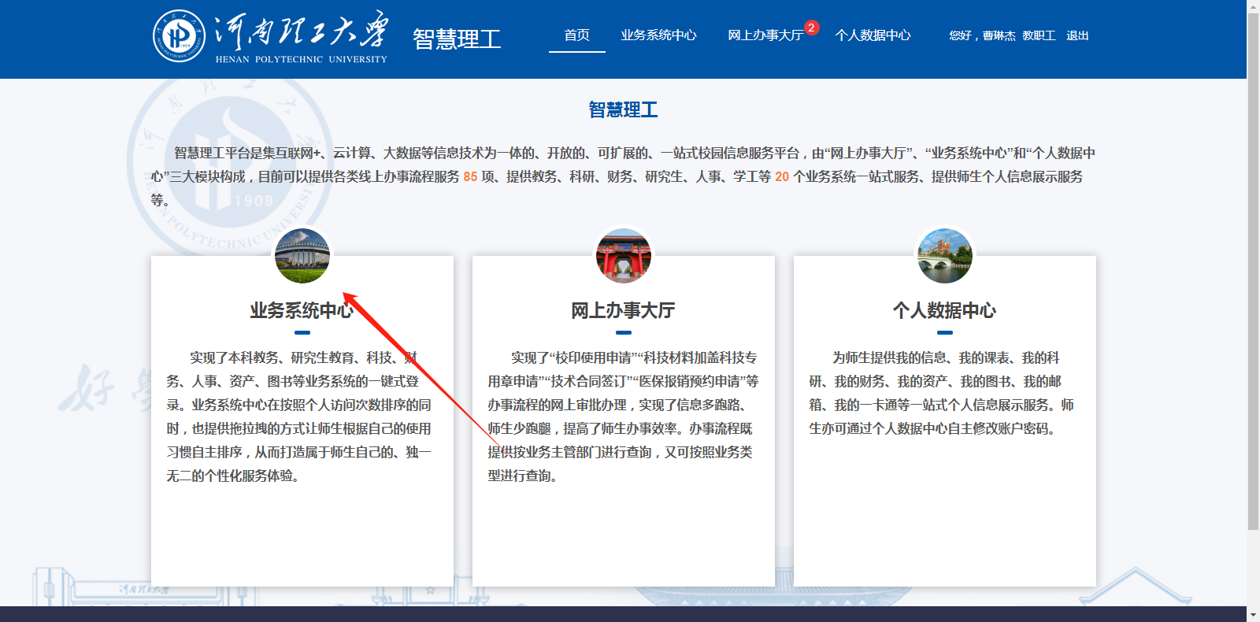
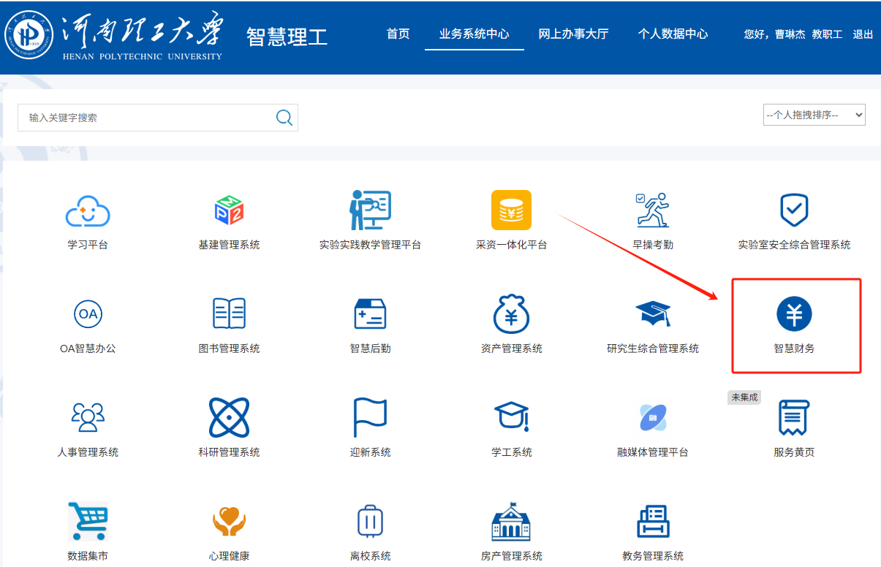
登录系统
（3）进入业务系统中心
（4）点击财务系统

Slide 8
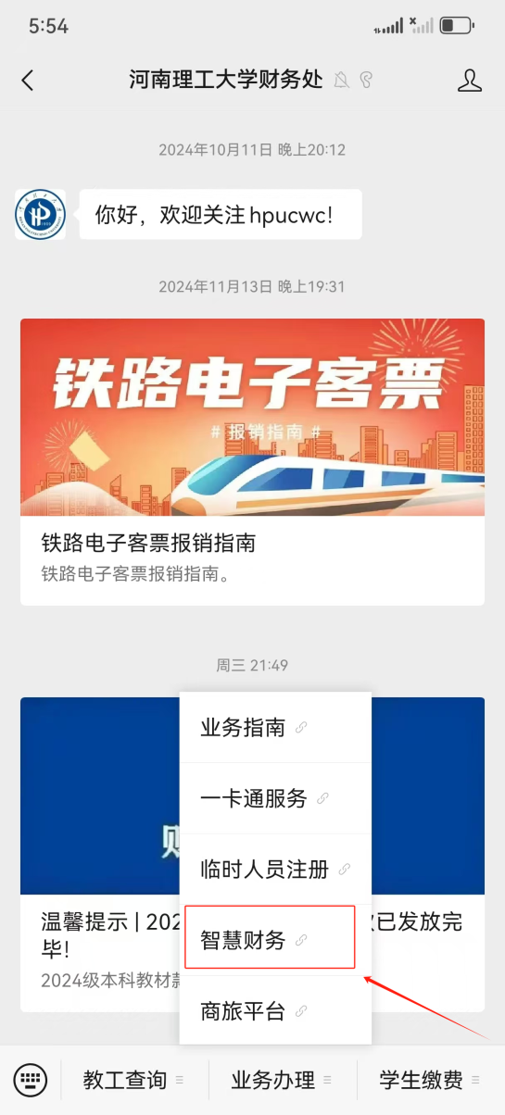
登录系统
2.手机端
登录河南理工大学财务处公众号→选择“业务办理”→点击“智慧财务”；

Slide 9
PART 2
桌面端操作流程

Slide 10
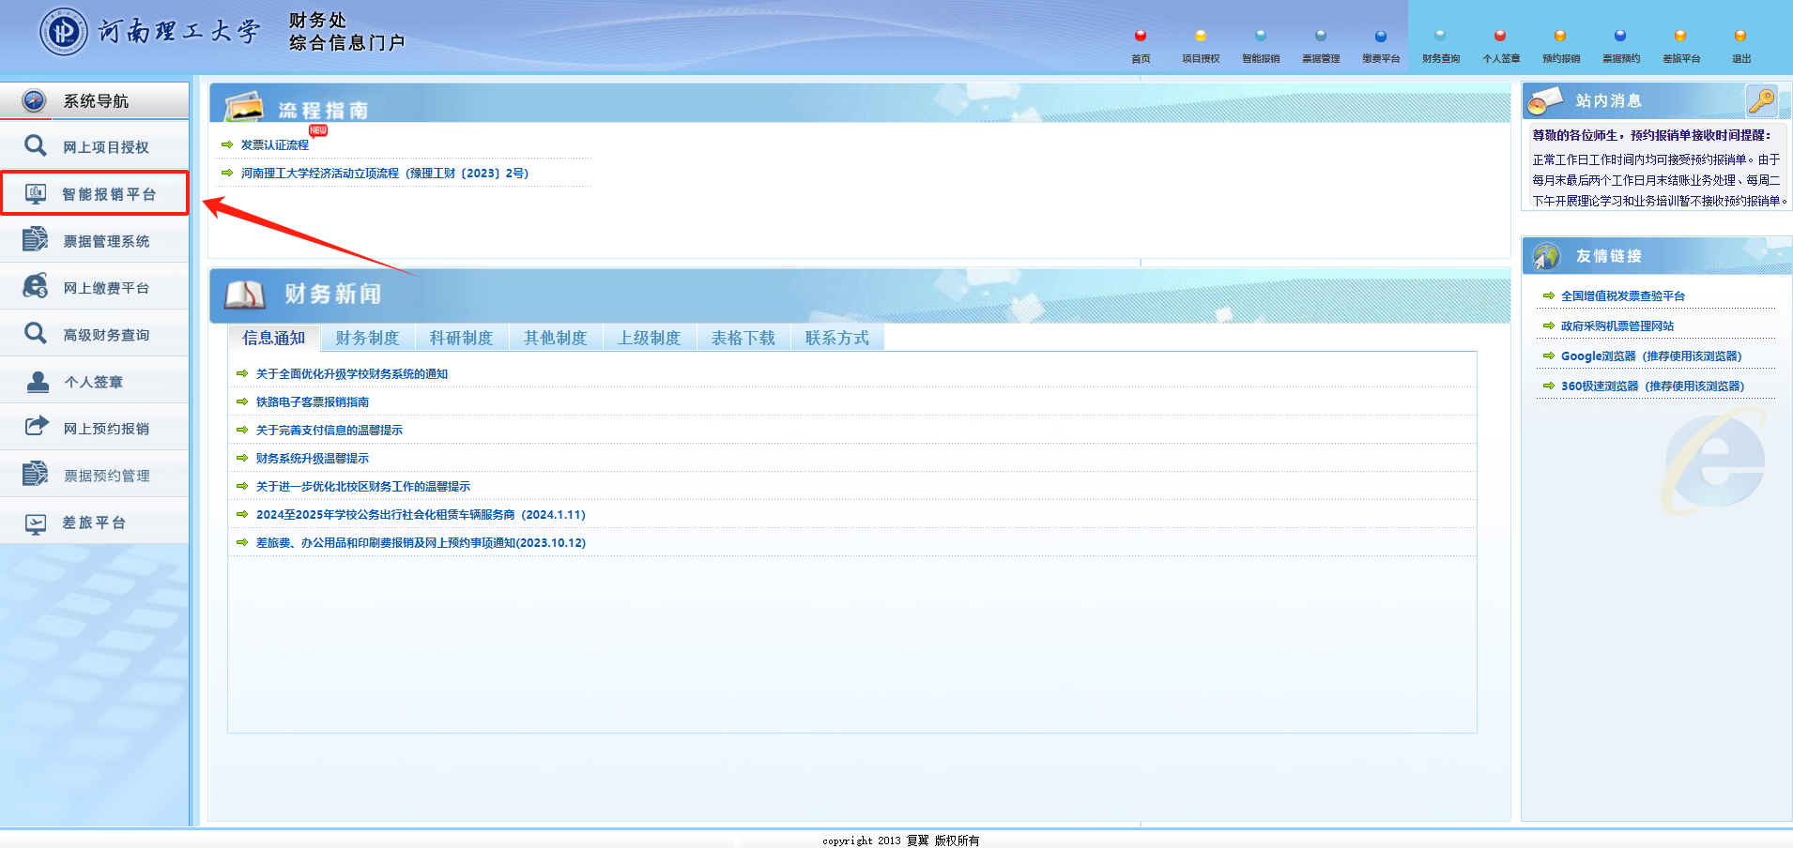
登录系统点击智能报销平台
智能报销
平台

Slide 11
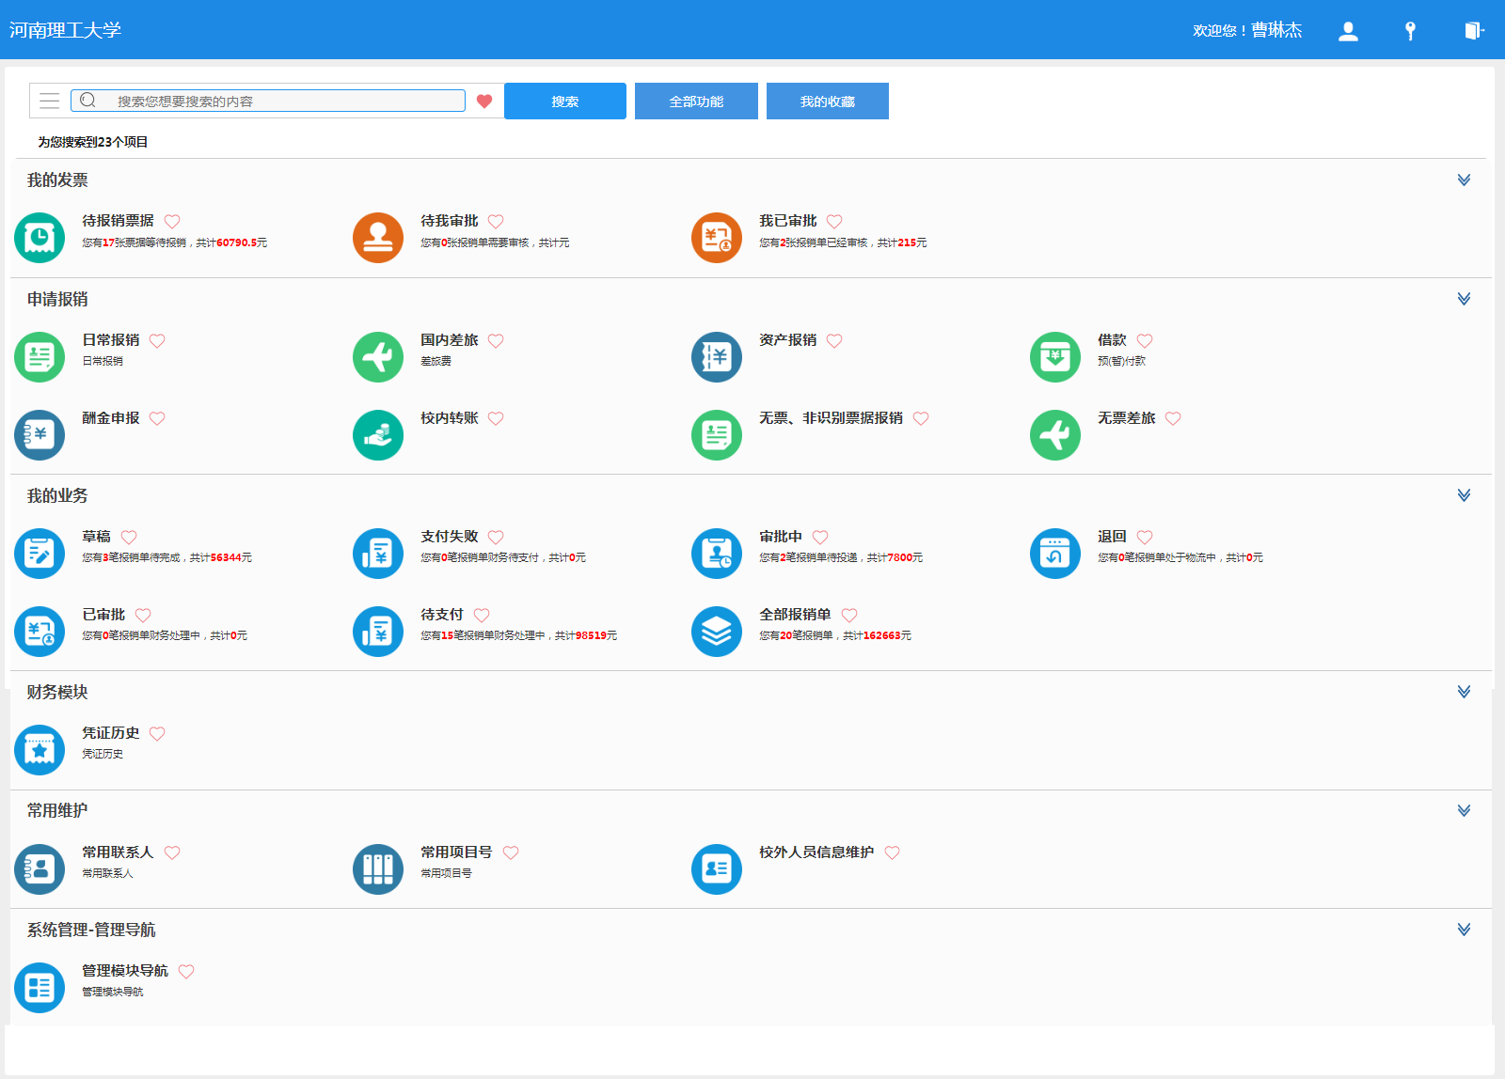
我的发票
待报销票据
待我审批
我已审批
点击河南理工大学可以返回主界面
在我的发票栏，点击“待报销票据”，管理票据

Slide 12
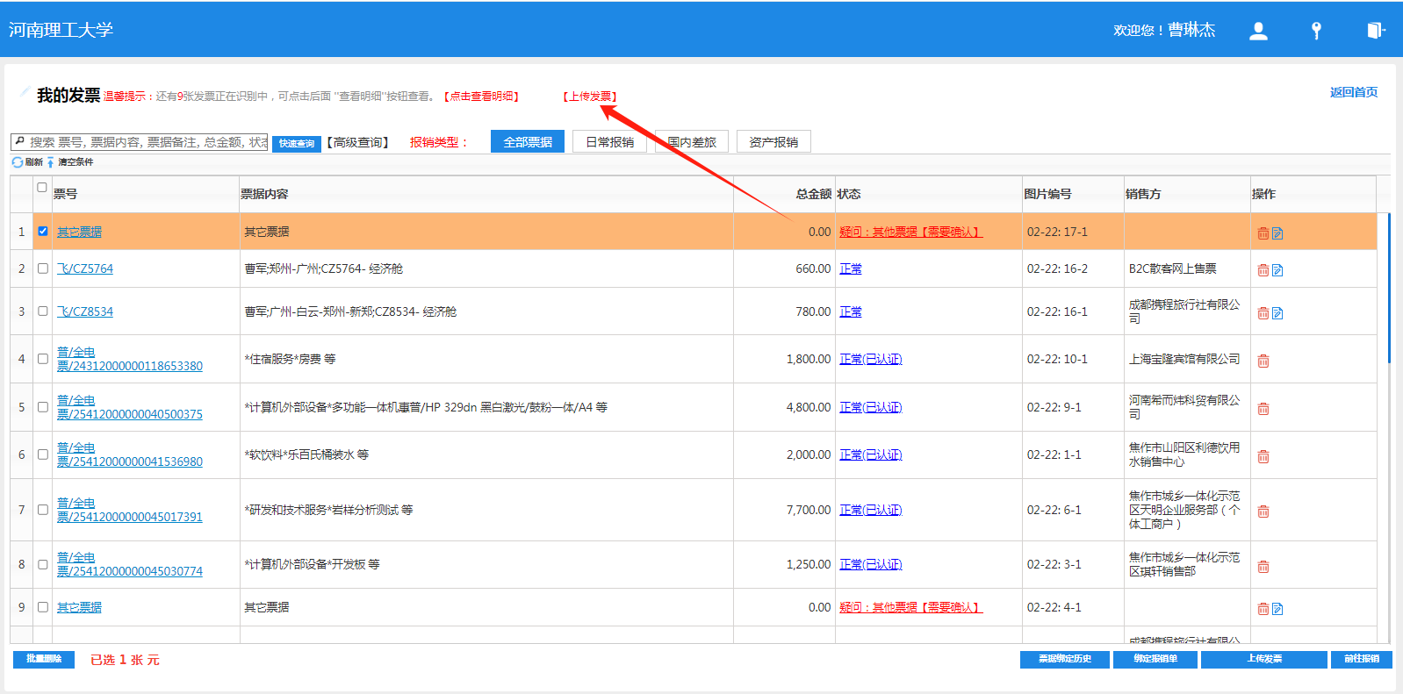
上传发票。点击上传发票、选择本地存储的电子发票后上传附件，然后选择保存发票，完成上传发票的操作
我的发票
待报销票据

Slide 13
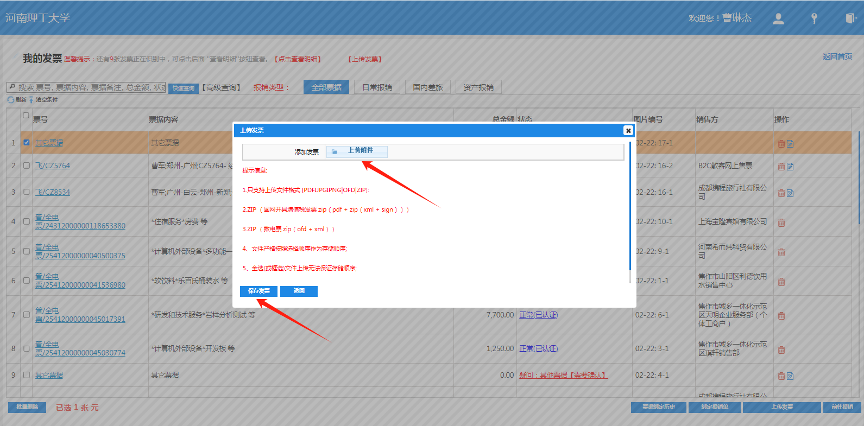
重要说明：电子发票尽可能上传未经处理过的源文件（商家开具的OFD、PDF、XML格式电子票据），一是提高识别率，二是避免委托打印不清晰，提高报销进度。纸质发票也可在智能报销平台识别报销，请拍照后以JPG/PNG格式上传。
我的发票
待报销票据
财政支付向敏感账户划转资金，受到监管，需上传相关材料通过审核才能支付。如：食品（学生活动、河南省食品科学技术学会开具的会议费等）、食堂（住宿费发票）、餐饮（住宿费发票）、健身游泳（体育学院等）、画（线上会议费、河南好画面文化传播有限公司）

Slide 14
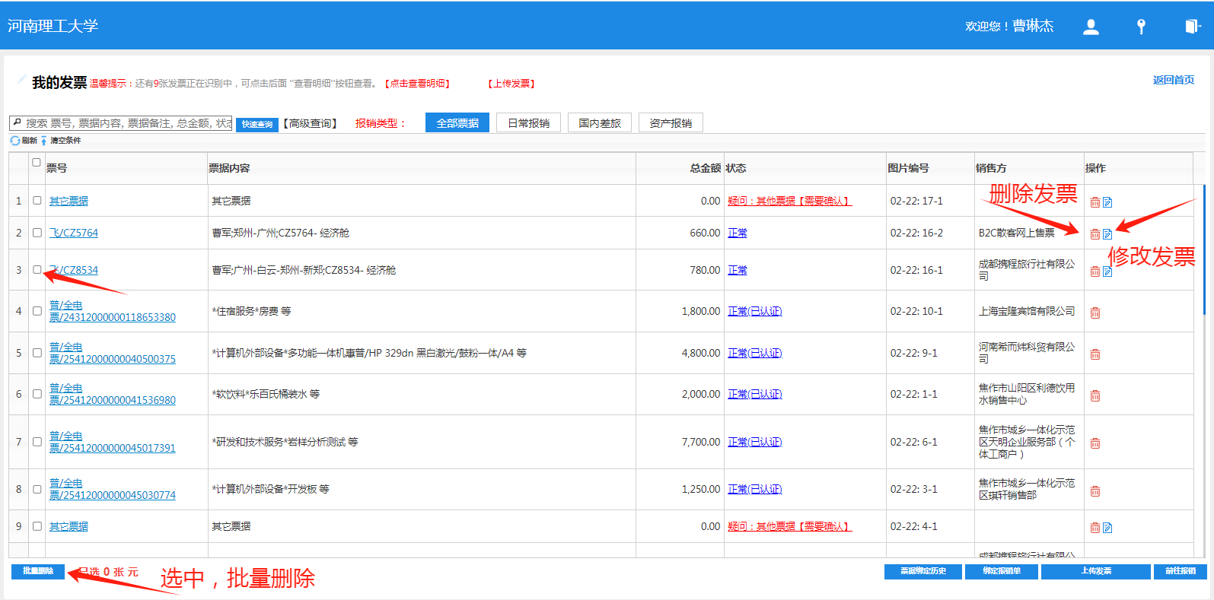
修改、删除发票。点击发票列表右侧的“修改”按钮可修改发票识别数据，修改完毕，点击“保存”按钮即可
我的发票
待报销票据

Slide 15
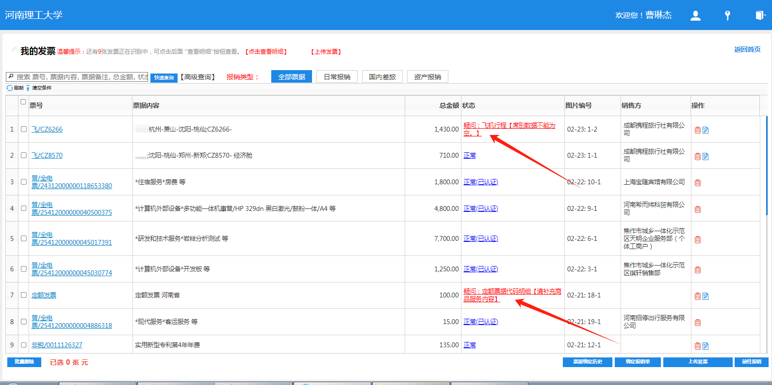
处理有疑问票据。点击“状态”栏内有疑问标识的提示词，完善部分票据信息，点击“保存”
我的发票
待报销票据

Slide 16
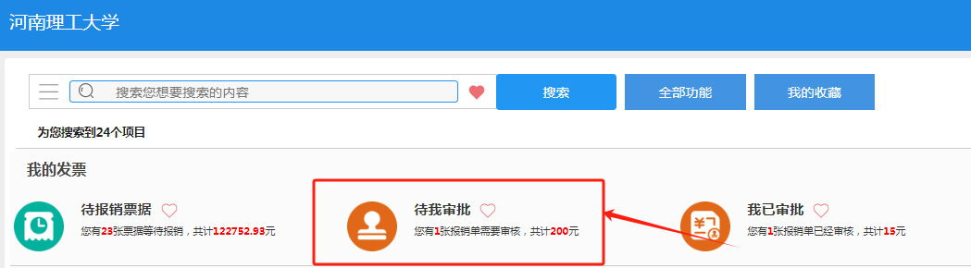
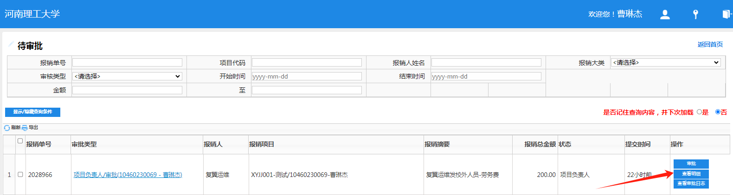
从我的发票进入待我审批，该界面显示待我审批的报销单列表，需要对报销单进行审批操作，可以查看报销单明细及审批日志，如下图：
学校经费支出审批办法规定：审批人对经费使用的真实性、合理性、合法合规性和相关性负责，审批人应重点查看报销单票据、辅助证据、补充说明是否相关相符
我的发票
待我审批

Slide 17
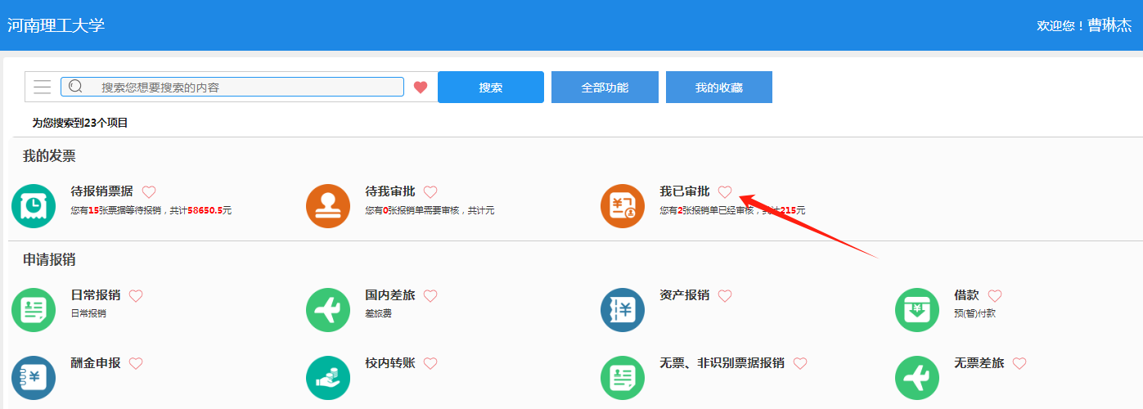
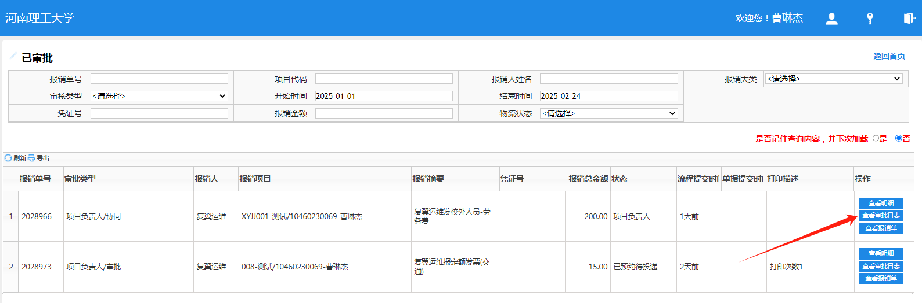
从我的发票进入我已审批，该界面显示所有我审批过的报销单，可以查看报销单及审批日志，如下图：
我的发票
我已审批

Slide 18
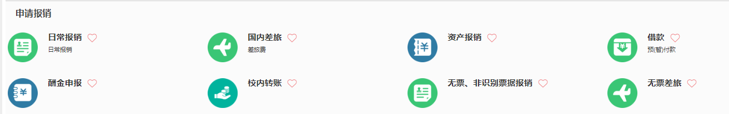
申请报销。目前申请报销板块分为日常报销、国内差旅、资产报销、借款、酬金申报、校内转账、无票和非识别票据报销、无票差旅8大业务
申请报销

Slide 19
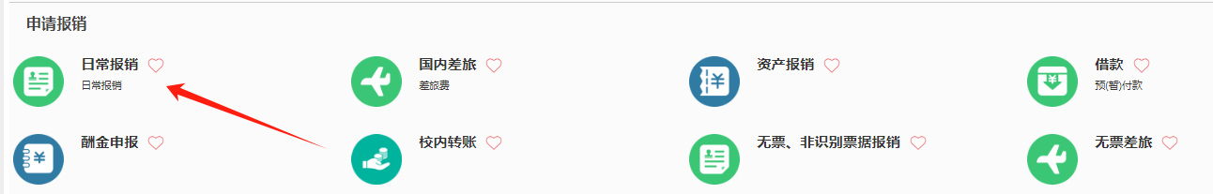
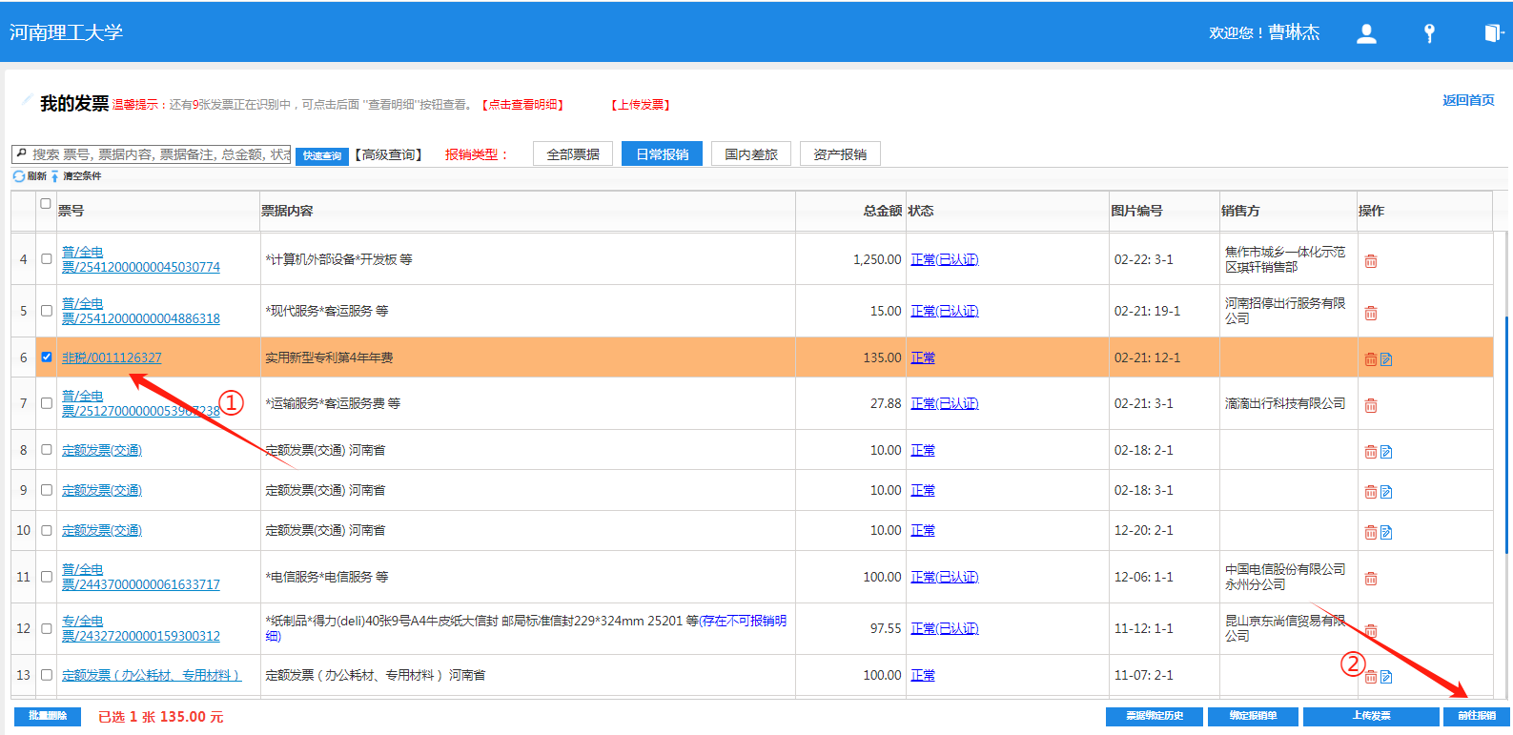
日常报销。“申请报销”栏内点击“日常报销”，会进入“我的发票”
申请报销
选择要报销的发票，点击右下角“前往报销”
日常报销

Slide 20
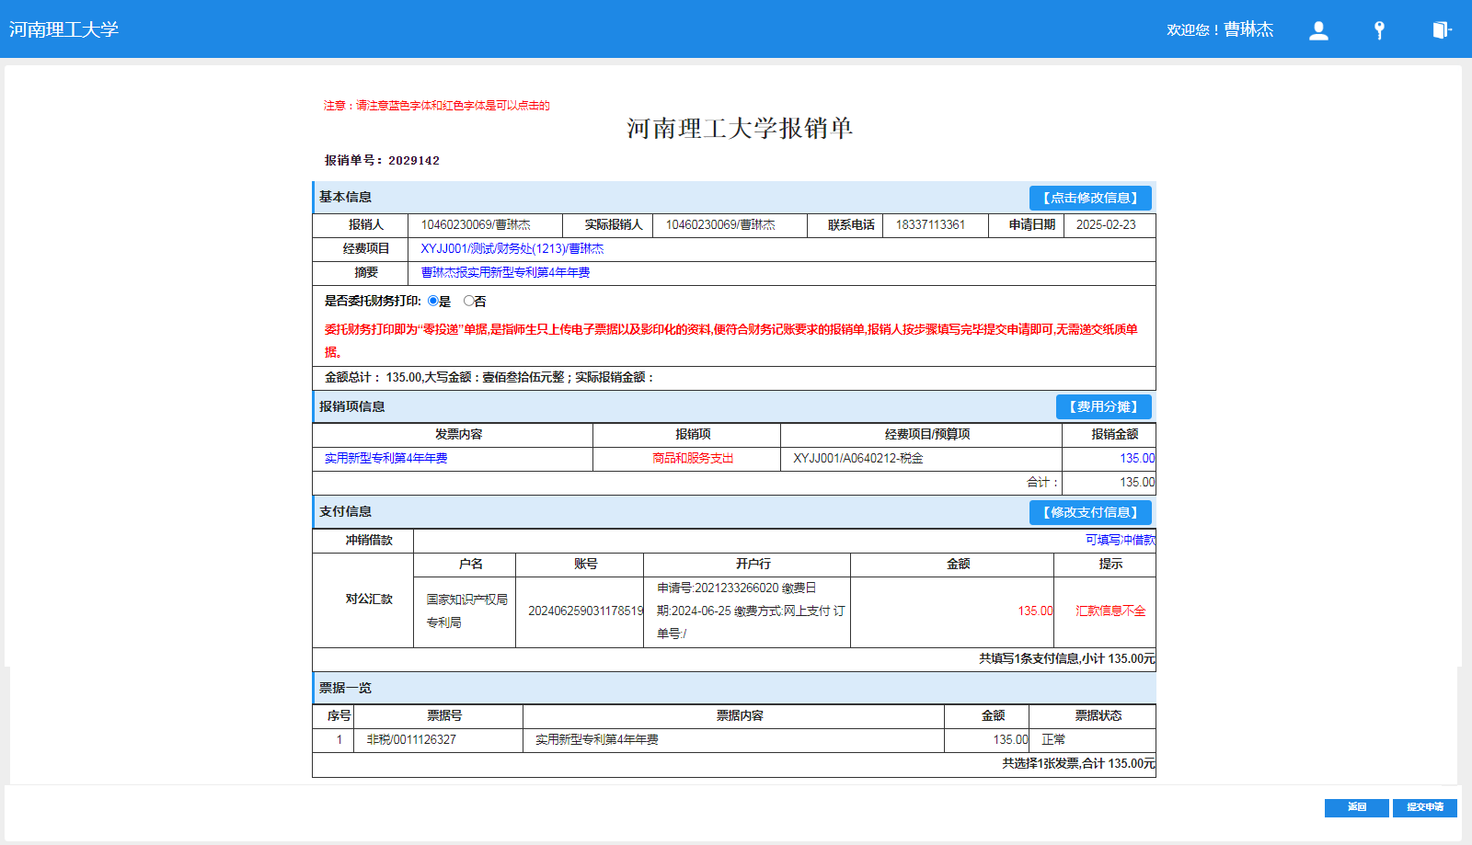
进入“河南理工大学报销单界面”，报销单主要分为基本信息、报销项信息、支付信息、票据一览、补充说明等。
温馨提醒：进入报销单页面时，系统会自动分析相关数据，如果存在多项选择或者数据可能存在问题的，则界面上会标红提示，需要重点关注。
申请报销
日常报销

Slide 21
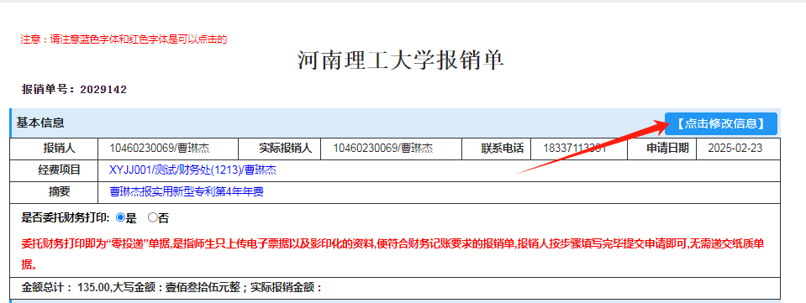
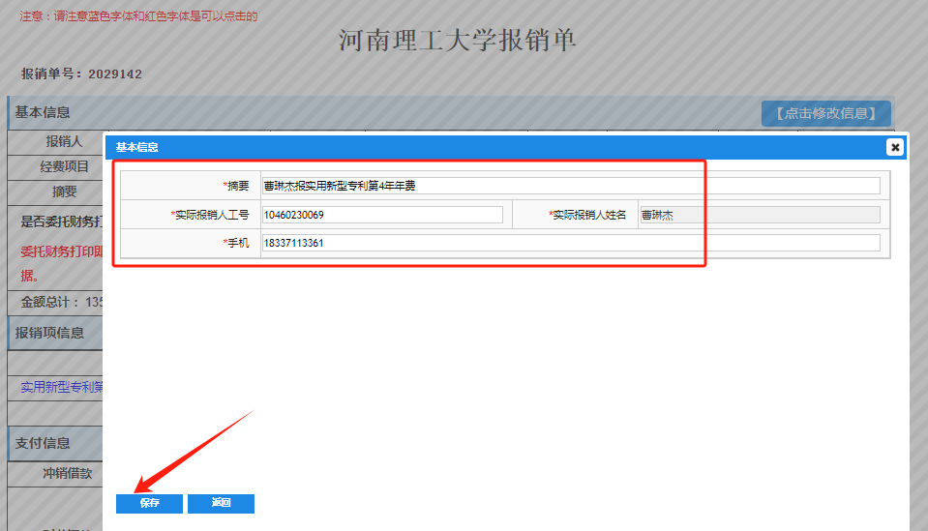
基本信息填写。选择右侧的“点击修改信息”按钮，填写摘要、实际报销人工号和姓名、联系电话等基本信息，其中星号*内为必填项，填写完毕保存即可。
申请报销
日常报销

Slide 22
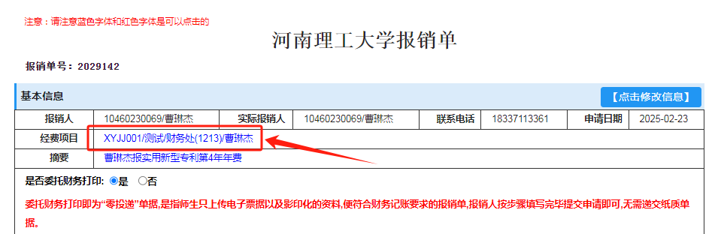
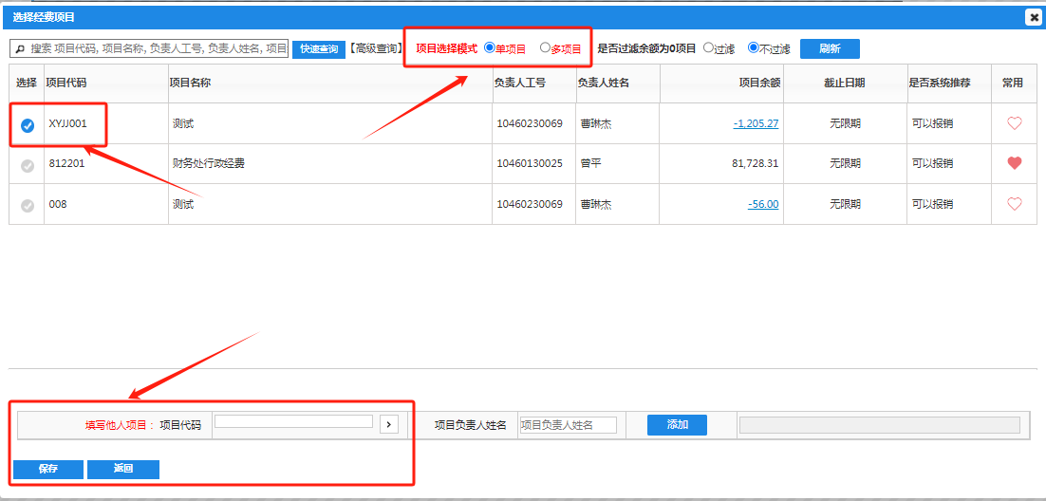
经费项目选择。点击“经费项目”右侧的文字区域，系统弹出项目选择窗体，系统会显示项目负责人、项目余额等信息，可选择一条或多条项目，点击保存即可。也可以填写他人项目，需要填写正确的项目代码和项目负责人姓名，点击保存按钮
申请报销
日常报销

Slide 23
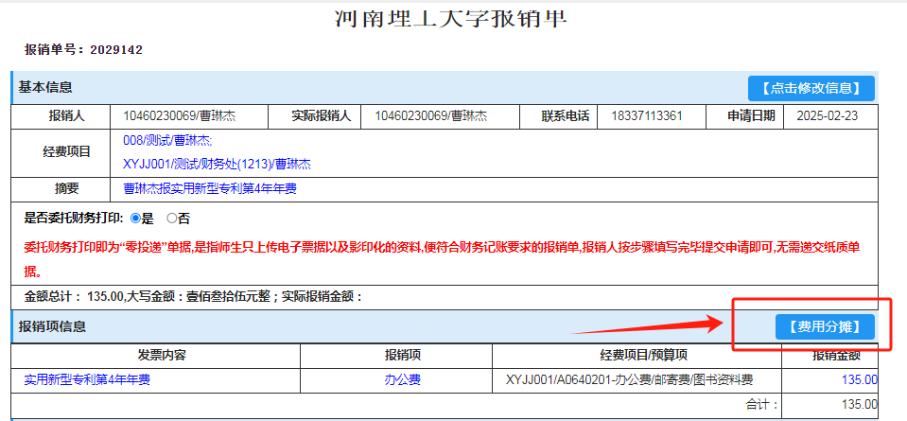
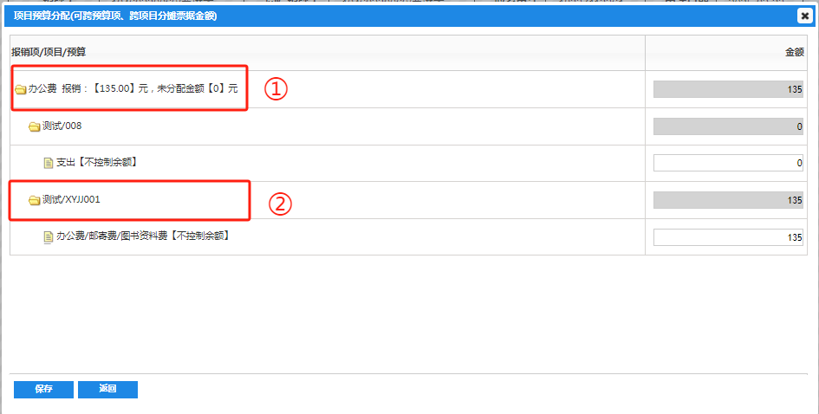
项目选择模式为多项目时，点击“报销项信息”右侧的“费用分摊”，可对报销项进行多项目的金额分摊。点击“费用分摊”前请先确定“报销项”，避免票据与报销项关联较多时影响使用体验
申请报销
日常报销

Slide 24
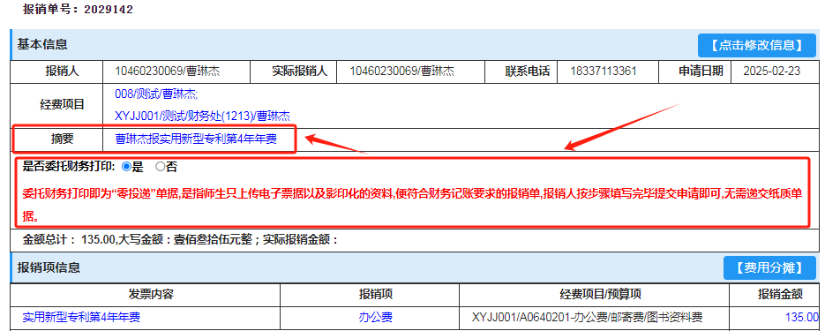
“摘要”由系统自动生成，规则是：实际报销人+“报”+票据项目最大金额的名称。
★“是否委托财务打印”需要特别说明：
委托财务打印即为“零投递”单据，是指师生只需上传电子票据以及影印化的资料，且符合财务记账要求的报销单，报销人按步骤填写完毕提交申请即可，无需递交纸质单据。引导老师填写正确，否则会影响报销单在物流系统的传递。（介绍物流系统时会提到）
目前哪些业务实现了零投递：
酬金业务、借款业务、校内转账、仅附电子发票影像化辅助资料的日常报销和差旅业务
申请报销
日常报销

Slide 25
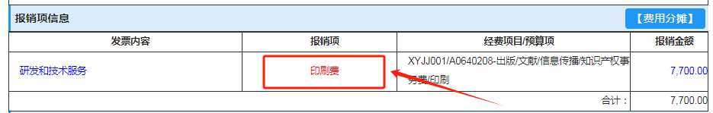
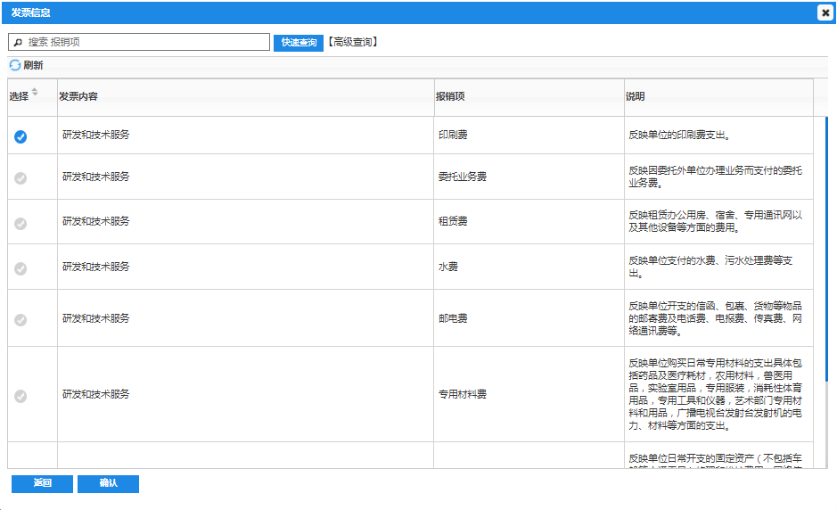
报销项确定。点击报销项下的文字区域，系统弹出报销项选择窗体，勾选指定的报销项，点击确认按钮
申请报销
日常报销

Slide 26
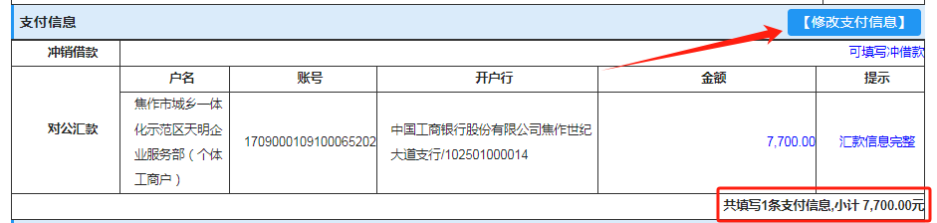
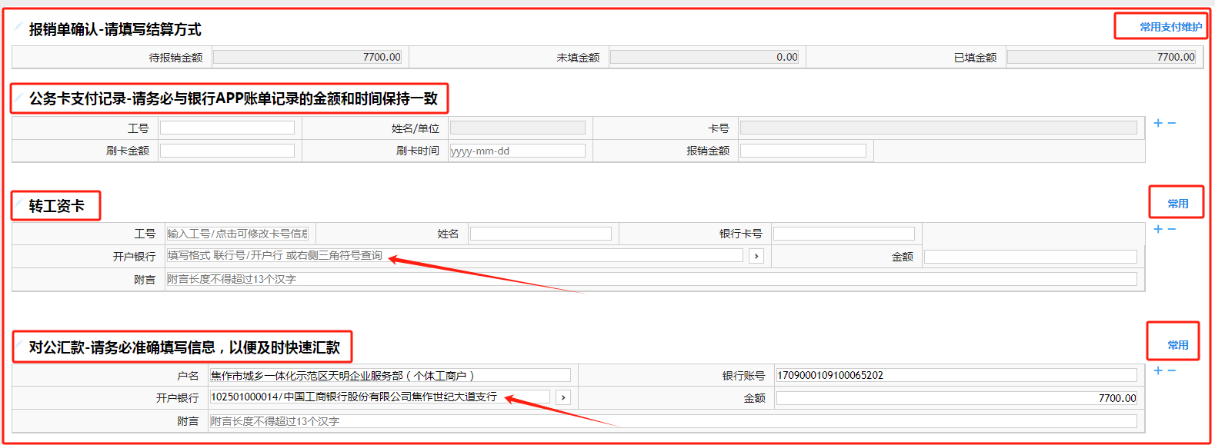
支付信息填写。点击“修改支付信息”按钮，系统弹出支付方式填写窗体，结算方式分为转工资卡、对公汇款、公务卡汇款，选择不同的结算方式并填写金额，上方的未填金额和已填金额会自动计算，形成小计，如果是汇款还需要注意填写正确的开户行，待填写完毕后，点击保存按钮。重点提醒：公务卡支付记录信息务必与银行APP支付记录信息保持一致，以免影响付款，同时上传刷卡记录。
申请报销
日常报销
公务卡账号信息务必由本人先维护（常用维护模块-报销卡号维护），工资卡、对公汇款可由他人维护。对公汇款填写务必保证户名、开户银行、账号正确，确保一次性汇款成功

Slide 27
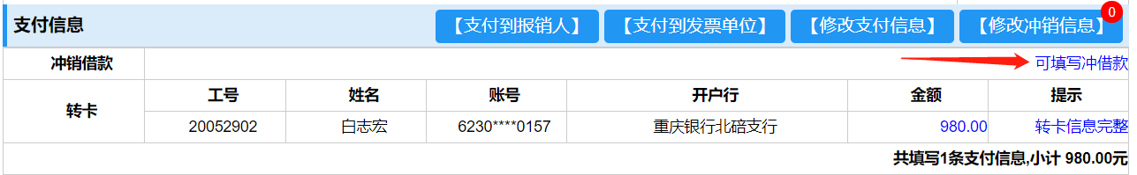
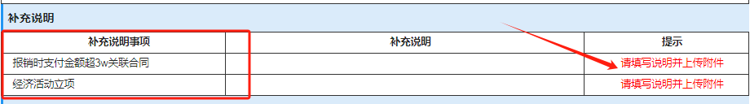
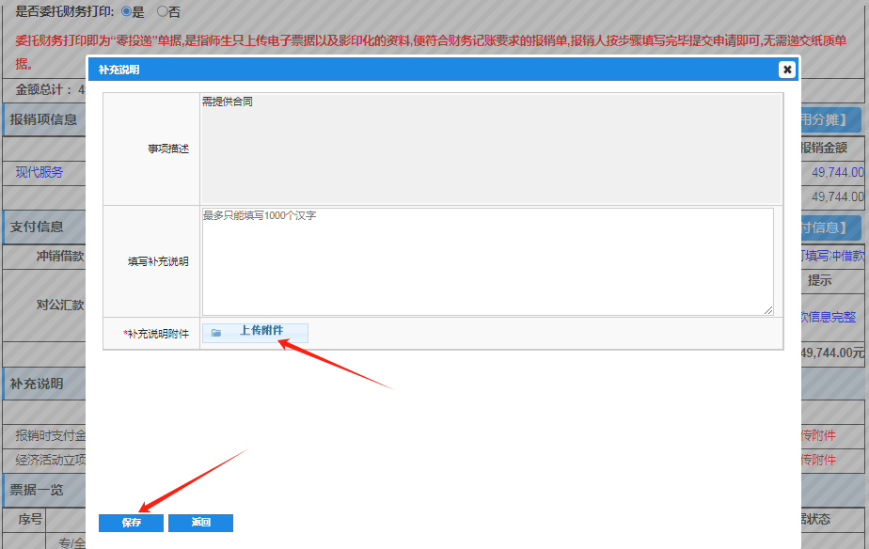
冲销借款。该项目之前有借款时，可点击右侧的“可填写冲借款”按钮，系统弹出选择借款窗口，选中需要冲销的借款记录，修改本次冲销金额后，点击保存按钮
申请报销
上传补充说明。由于部分业务需要提供证明材料进行补充说明，点击右侧的“请填写说明并上传附件”字样，系统弹出补充说明填写窗体，填写事项补充说明并上传补充说明附件，点击保存即可，红色字体为必填项，灰色字体为选填项
日常报销

Slide 28
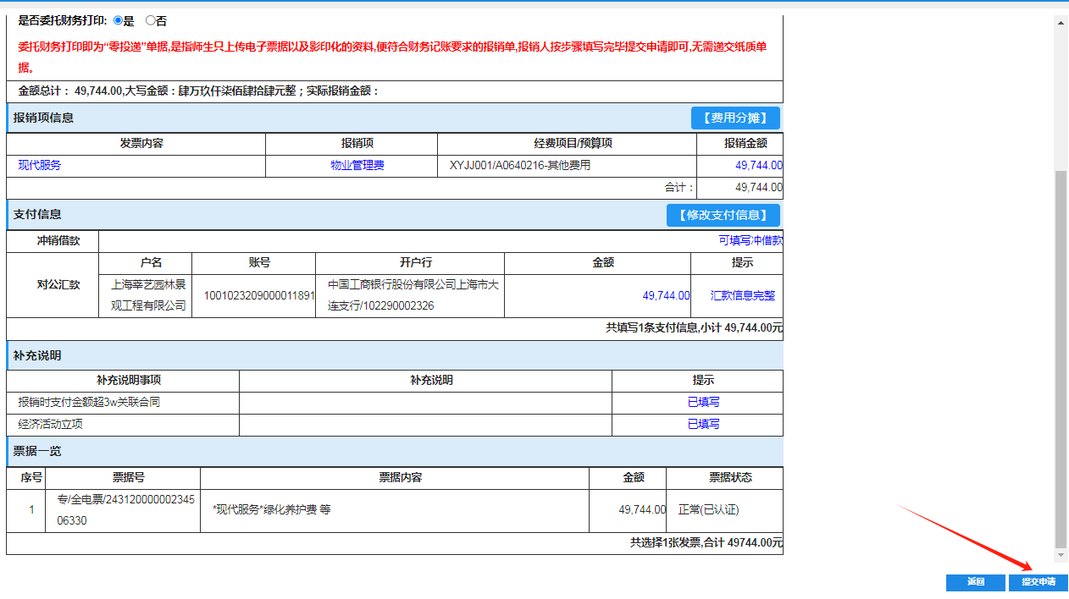
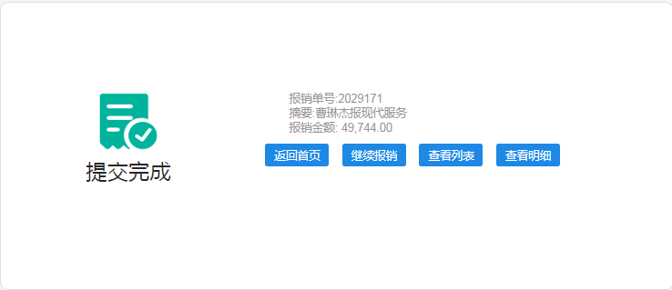
所有信息完善后，点击右下角提交申请
申请报销
日常报销
提交完成，弹出对话框，报销单进入待审批状态

Slide 29
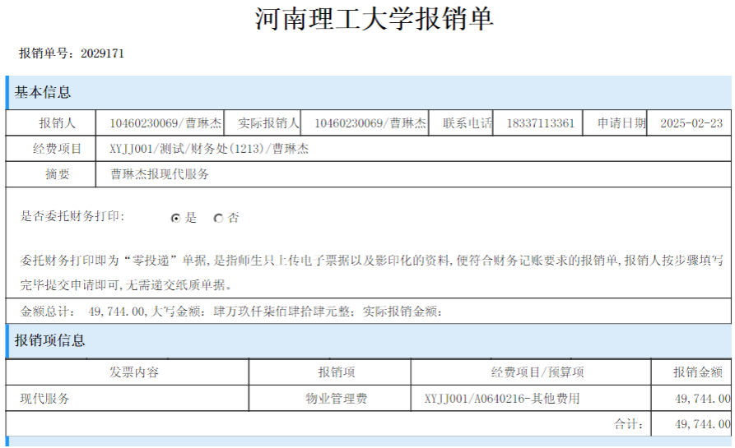
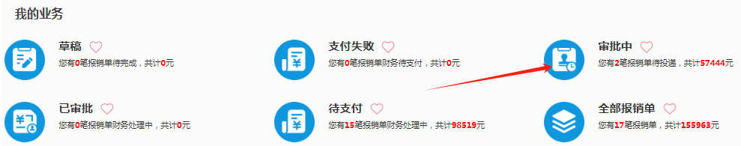
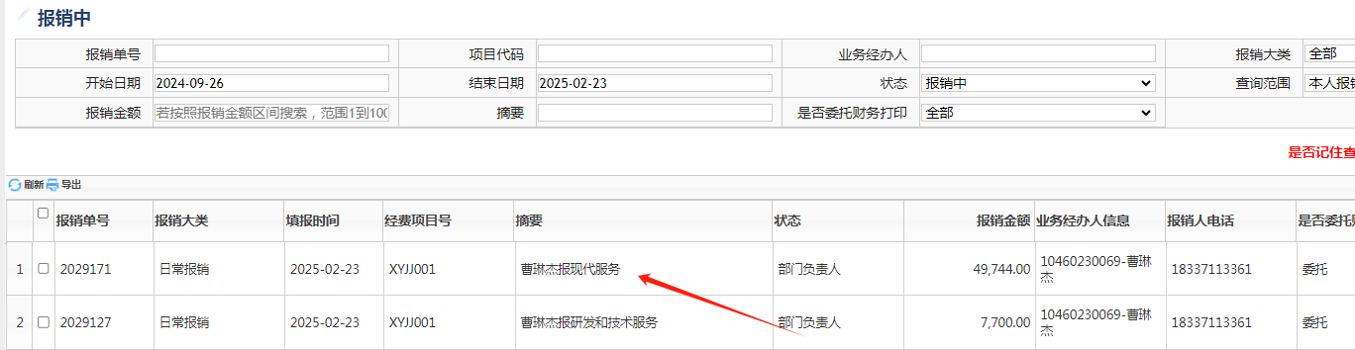
点击上图中的“查看明细”按钮，系统跳转到预览报销打印单的页面，如下图：
申请报销
日常报销
如果填写人发现报销单填写错误，在财务未进行审核操作之前，报销人可以在首页找到“我的业务—审批中”按钮，点击进入可找到审批中的报销单完成修改、撤销

Slide 30
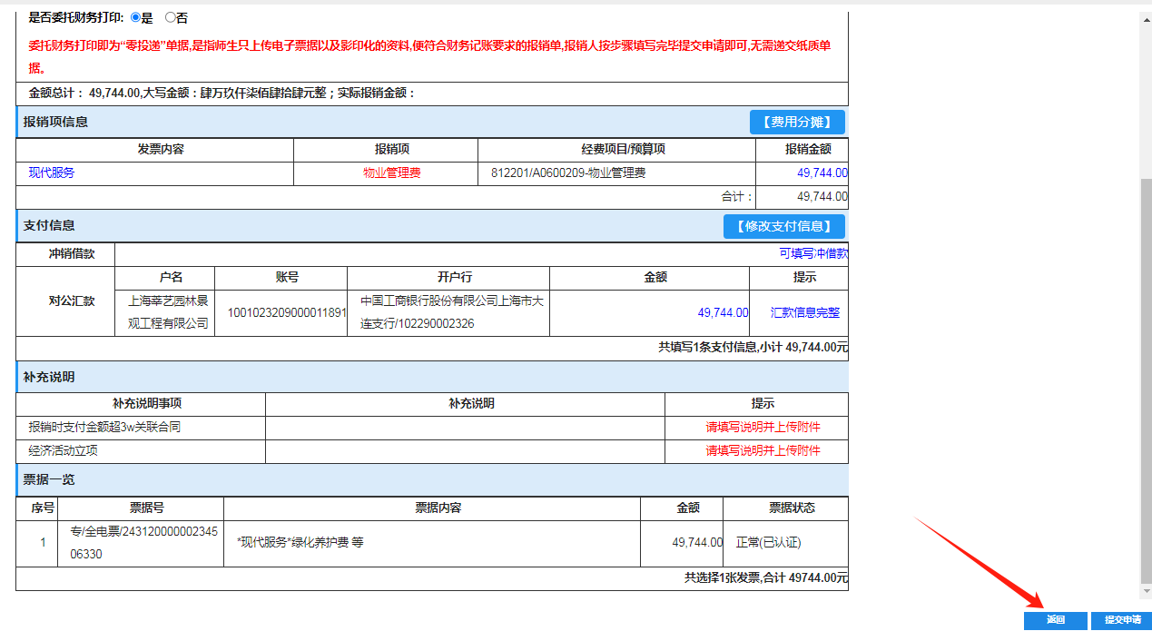
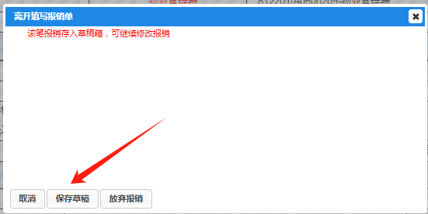
报销单填制过程需要进一步确认信息中途暂停时可保存为草稿。点击下方的返回按钮，如下图：
申请报销
日常报销
弹出是否保存为草稿的确认窗体，点击“保存草稿”按钮，该报销单将变为草稿存于系统中，且相关发票被使用；点击“放弃报销”按钮，该报销单将被撤销，如有相关发票将返回至未报销票据池中。点击“取消”按钮则该窗体关闭。

Slide 31
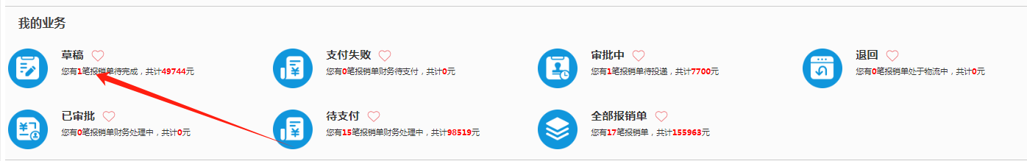
报保存为草稿的报销单在“我的业务—草稿”中可找到，如下图：
申请报销
日常报销

Slide 32
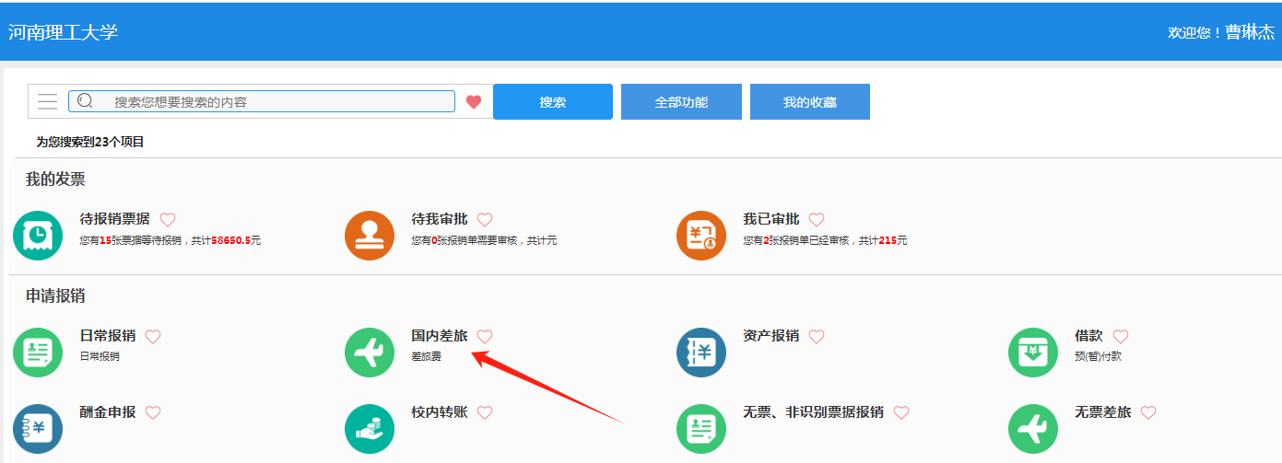
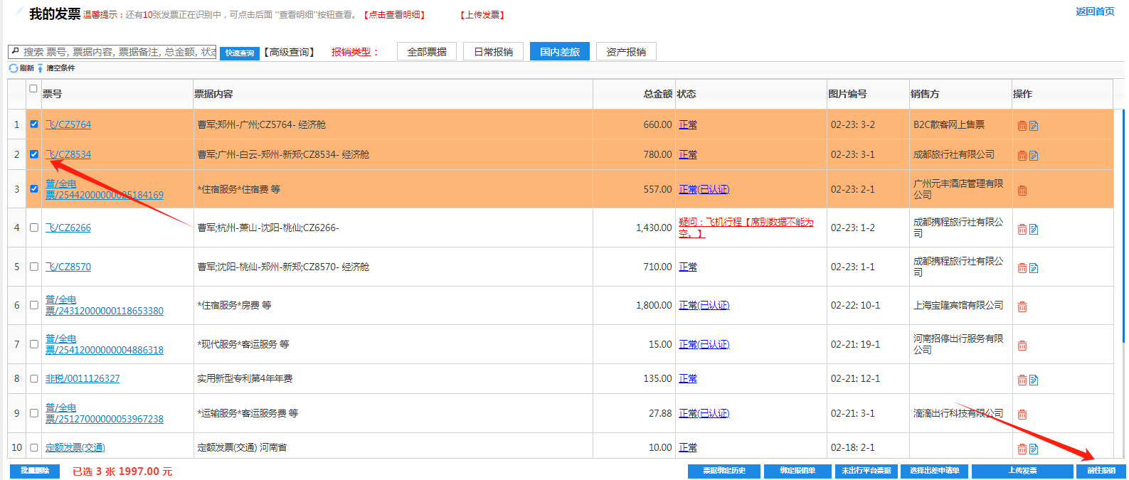
国内差旅。从申请报销-国内差旅进入，选择发票后点击前往报销
申请报销
国内差旅

Slide 33
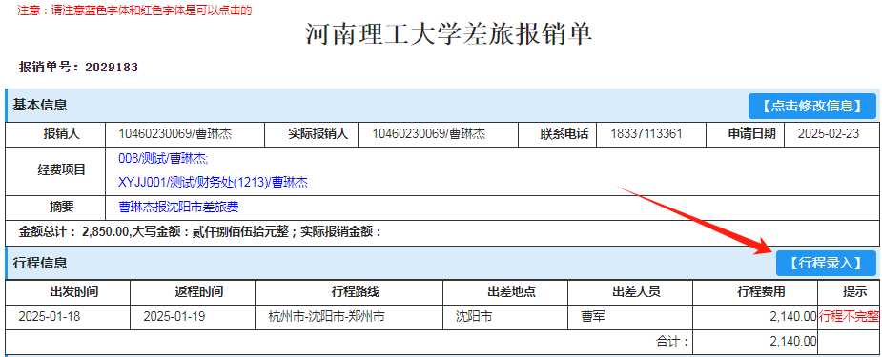
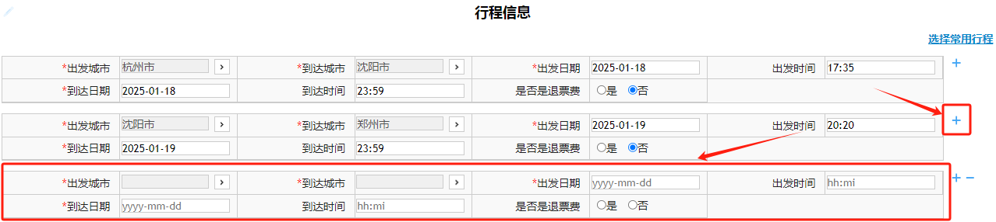
基本信息、费用分摊、支付信息完善、冲销借款、上传补充说明流程均与日常报销相同，不做赘述
行程信息不完整处理。当行程信息提示不完整时，需要补充信息
申请报销
国内差旅
系统弹出修改行程的窗体，选择人员后，按出行实际补填出发城市、出发时间或返回城市、返回时间，点击保存即可，如下图：

Slide 34
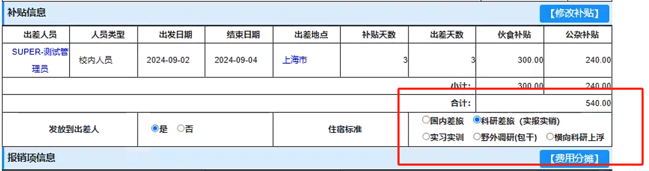
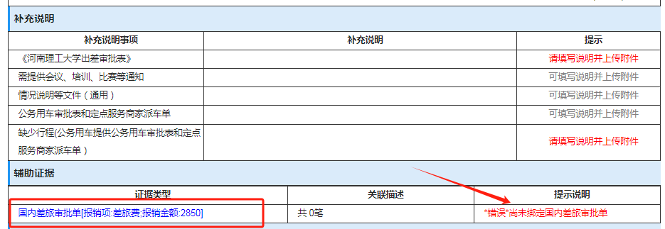
选择发放到出差人。勾选发放到出差人差旅补贴会默认发放给出差人，其他费用默认发放给实际报销人
★重要说明：按照学校差旅费管理办法，在补贴信息内细分国内差旅、实习实训、科研差旅、野外调研、横向科研上浮五类。非科研经费报销会触发国内差旅、实习实训。学生实习实训选“实习实训”；科研经费报销会触发科研差旅、野外调研、横向上浮。一般科研报销选“科研差旅（实报实销）”，野外调研选“野外调研（包干）”，横向科研报销选“横向科研上浮”
申请报销
国内差旅
申请人在填报差旅报销单时，点击“辅助证据”栏内“尚未绑定国内差旅审批单”选择对应出差审批单确认
★重要说明：随着“商旅平台”的上线，出差审批手续可在商旅平台申请并审批。由于“差旅审批”属于事前审批项，应先于差旅出行前完成，故师生出差前须在“商旅平台”完成出差审批，需要向师生特别说明

Slide 35
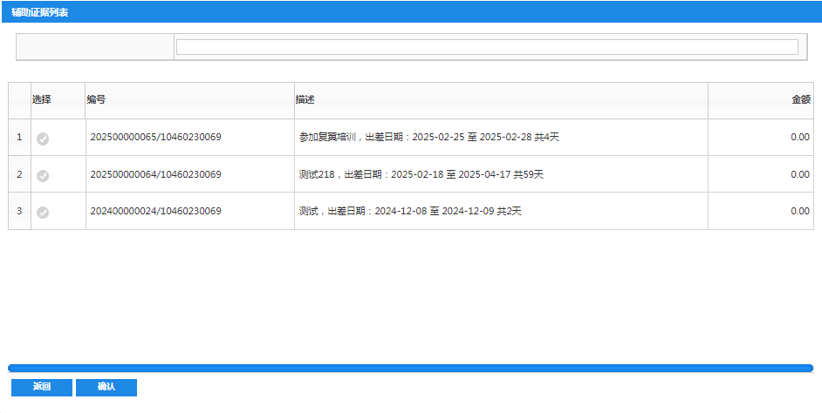

选择对应出差审批单
申请报销
国内差旅
点击“提交申请”完成申请

Slide 36
PART 3
手机端业务操作流程

Slide 37



登录智慧财务
搜索并关注微信服务号“河南理工大学财务处”，点击下方“业务办理”，进入“智慧财务”，登录到智能报销的主界面
登录智慧财务

Slide 38


发票上传
在主界面点击右上方的“照相机”按钮，可通过拍照或从相册选择的方式添加附件图片
发票管理

Slide 39


发票上传
点击下方“从相册选择”图标，可对拍摄的发票进行上传或删除。如发票添加完毕，点击右下方“完成”按钮即可
发票管理

Slide 40


发票识别
      返回到我的发票界面，上传的发票系统识别完毕后会显示在我的发票列表中。点击发票记录，进入票据信息标注界面，可对票据信息进行修改或添加。点击下方的“上一张”或“下一张”可进行票据切换。点击“验真刷新”按钮查看验证状态
发票管理

Slide 41


编辑&标注发票
在票据信息标注界面中，根据不同票据类型，发票信息一般不需要编辑，但如果发现信息有误差，即可编辑发票信息
（1）如票据类型是增值税发票，可编辑该类票据的税票信息、购买方、销售方、税票金额的信息，点击信息内容可进行修改或添加，编辑完信息，点击“保存”按钮即可，被修改后的信息右侧上会显示“已标注”字样。若增值税发票是已认证状态，则不能再修改发票信息
发票管理

Slide 42


编辑&标注发票
（2）如票据类型是飞机行程单，可编辑该类票据的乘坐人员、行程、票价的信息，也可新增或删除飞机行程，点击各类信息可进入编辑界面，编辑完信息后，点击“保存”按钮即可，修改成功后的信息右侧上会显示“已标注”字样。
发票管理

Slide 43



编辑&标注发票
（3）如票据类型是火车票，可编辑该类票据的乘坐人员、行程、票价的信息，点击各类信息可进入编辑界面，编辑完信息后，点击“保存”按钮即可，修改成功后的信息右侧上会显示“已标注”字样
发票管理

Slide 44

选择发票，前往报销
（1）点击主页“待报销发票”或“我的发票--待报销票据”，或者选择“申请报销”下的业务入口，进入发票页面，页面显示待报销的发票信息
前往报销

Slide 45


选择发票，前往报销
（2）勾选需要报销的发票，点击右下方的“前往报销”按钮，进入信息填写界面，信息界面会智能生成报销信息并自动计算报销费用，如果存在异常或者多项可选，则界面会标红显示。可修改基本信息、项目信息、金额信息、冲销借款等报销详情
前往报销

Slide 46


修改报销信息
修改基本信息。点击“基本信息”展示区域，可进入基本信息的编辑页面，可修改摘要、实际报销人工号/姓名、联系电话、手机等信息，待填写完毕后，点击“保存”按钮即可，返回到上个页面
前往报销

Slide 47


修改报销信息
修改项目信息。点击“项目信息”展示区域，进行报销经费项目选择或填写，可选择多项目共同报销。填写完成后，点击“保存”按钮即可，返回上个页面
前往报销

Slide 48


修改报销信息
修改报销项。点击“报销明细”展示区域中的“修改报销项”按钮，进行报销项的选择或修改。勾选待修改报销项的发票，点击下方的“修改报销项”按钮进行报销项的选择。选择完成后，点击“保存”按钮即可。特别说明：一个发票项目名称会对应多个报销项，例如“现在服务”发票项目系统设置会对应版面费、委托业务费、专用材料等多个报销项，填写时应选择正确报销项，避免因报销项错误导致预算项余额不足，从而影响报销进度
前往报销

Slide 49


修改报销信息
费用分摊。点击“报销明细”展示区域中的“费用分摊”按钮，可对多经费项目、多预算项进行金额分配。在各自预算项/余额下方填写金额，点击“保存”按钮即可。费用分摊可跨预算项、跨项目分摊票据金额。
前往报销

Slide 50


修改报销信息
修改支付信息。点击“支付信息”展示区域，进行支付信息的填写或修改。可自行选择相应的支付方式（转卡或汇款），在工号或户名处填写您的相关信息，点击右侧的放大镜按钮，选择待支付的银行卡，点击“完成”按钮，其他信息将会自动弹出，填写支付金额后，点击“保存”按钮即可。如要拆分支付，可点击下方“新增”按钮，继续添加
前往报销

Slide 51





修改报销信息
完善行程。点击“行程信息”展示区域，进行行程信息的补录或修改。可修改出发城市、到达城市及出发时间，补录行程时需设置返程日期，点击“保存”按钮即可；点击“补贴信息”，可对差旅补贴金额进行修改，设置出差城市、补贴标准及行程时间，相关的住宿、伙食、交通金额自动弹出，点击“保存”按钮，返回到上个页面，注意报销金额不要超过预算项金额
前往报销

Slide 52





补充说明上传
上传补充说明。例如差旅报销需要提供出差审批单、参加会议培训竞赛需要提供通知、公务卡支付需要提供支付记录等等情况，报销时我们需要提供必要补充说明。点击“补充说明”展示区域，找到对应的“补充说明事项”，填写原因描述并上传相关附件，点击“保存”按钮即可，未找到明确分类的，我们可通过“其他补充说明”填写并上传即可
前往报销

Slide 53


提交报销
点击“提交报销”按钮完成提交。提交成功后，报销单进入审批流程。
前往报销

Slide 54




报销单查询
查询报销单。点击主页“我的业务”下全部报销单，可查询所有报销单，例如草稿、报销中、退回、报销完成、已支付等状态单据都可查询，同时在报销单栏内可查询到凭证号，凭证制单日期等信息。点击查看可查询审批流程，也可点击查看当时报销单、查看发票查询报销信息
报销查询

Slide 55



审批报销
进入“带我处理—带我审批”界面，查看待审批事项。点击“审批”按钮，则会跳出审批意见对话框进行审批，填写审批意见，点击意见按钮进行审批
审批报销

Slide 56

请各位老师扫描上方二维码，方便反馈系统使用过程遇到的各类问题，谢谢！

Slide 57
谢 谢 您 的 观 看
河南理工大学财务处

